Slide 1
التهيئة
Aishah Aljuhani

Slide 2
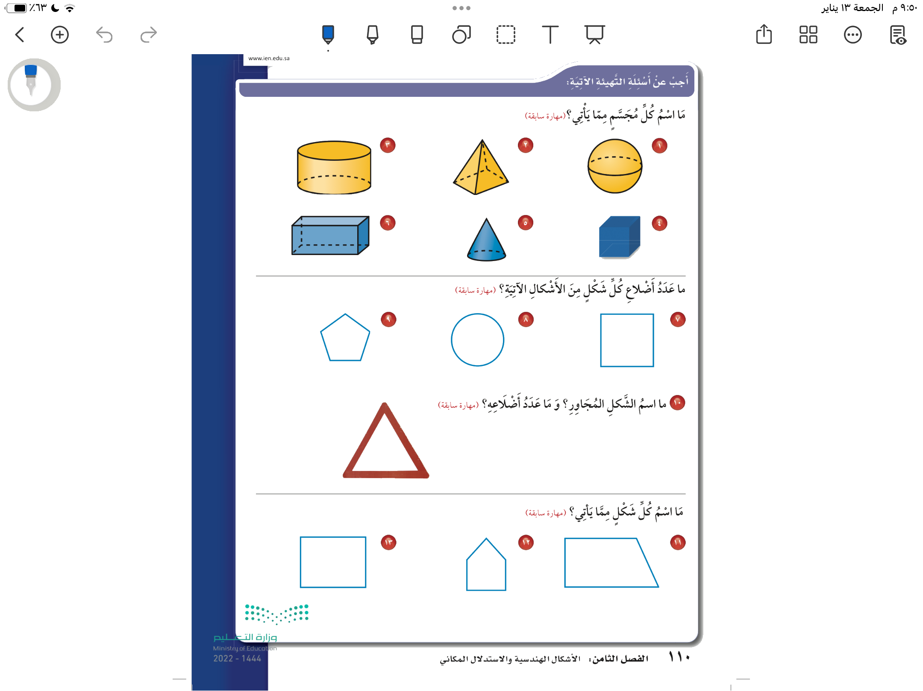
صفحة ١١٠

Slide 3
صفحة ١١٠

